Slide 1
RECOIL!
PVP leikur

Slide 2
Hvernig leikur er recoil?
Recoil er 2D 2-4 manna PvP leikur sem er byggður á eðlisfræði.
Leikmaður getur bara hreyft sig með því að skjóta í gagnstæða átt sem þeir ætla að fara í. Ef þú vilt fara til vinstri þá er miðað til hægri.
Kortin eru lítil en á þeim eru t.d gaddar og gildrur sem leikmenn þurfa að vara sig á

Slide 3
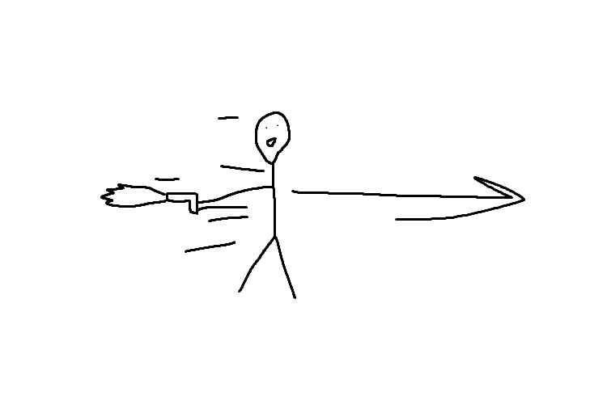

Slide 4
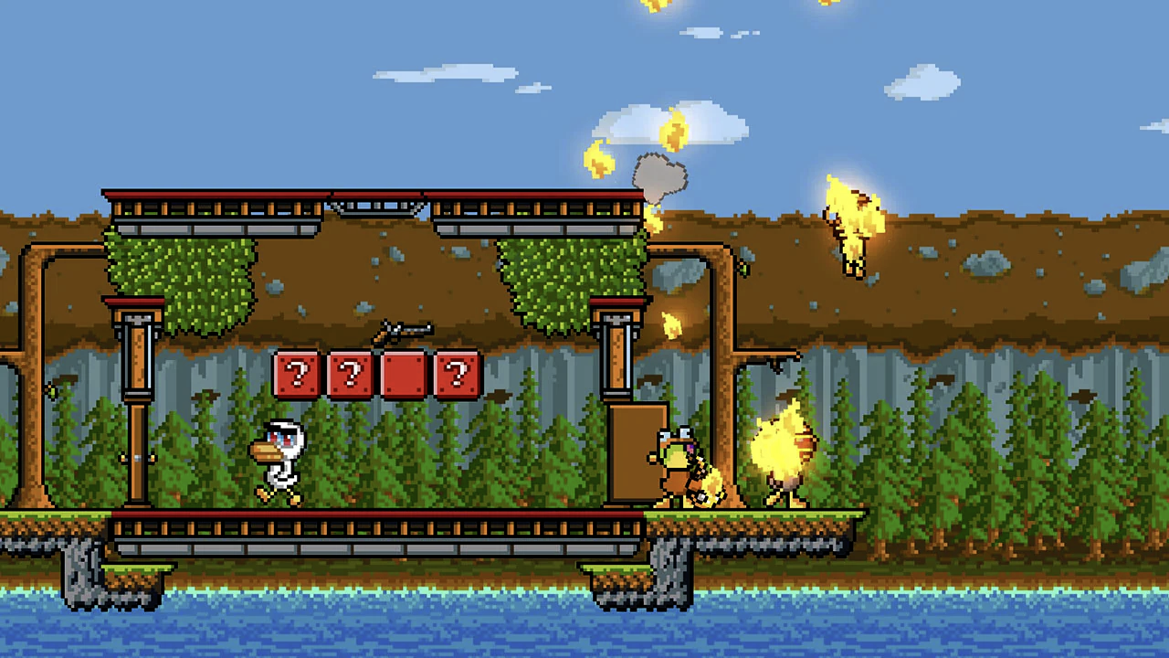
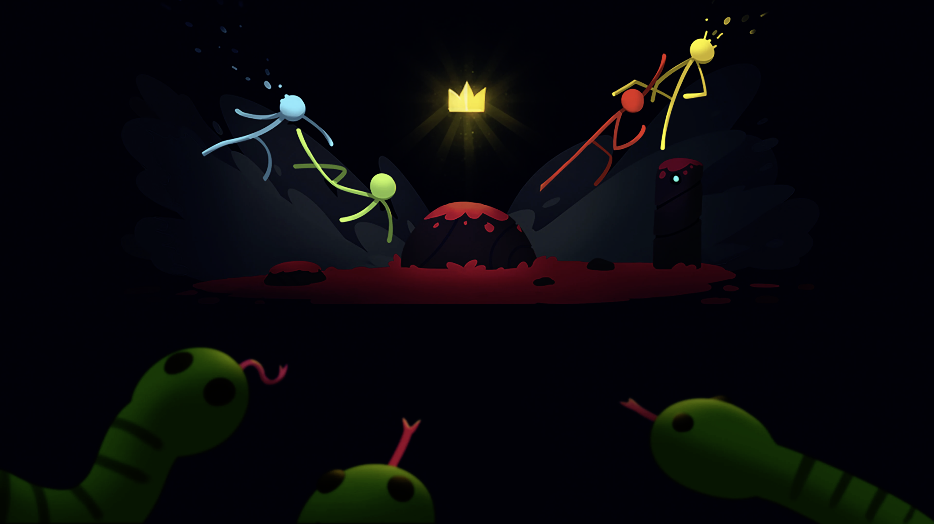
Innblástur
Duck Game:
Stick Fight the Game:

Slide 5

Markhópur
Vinahópar sem eru t.d. Á spilakvöldi og langar í skemmtilega keppni.
Fólk sem fílar líka skill based leiki

Slide 6
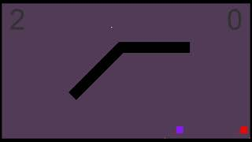
Demo

